Slide 2
Payment Analyst - Case
Explicando a indústria
Problema 01 – Email Chargeback
Análise de dados
Simples
Anti-Fraude

Slide 3
Explicando a indústria
Entidades
Adquirentes
São responsáveis por processar as transações financeiras. Ou seja, eles fazem a comunicação com a bandeira ou com os bancos emissores.
Bandeiras de cartão
Elas exercem um papel regulatório no setor, estabelecendo regras para as transações em si, como número de parcelamentos, e também no quesito de segurança.

Slide 4
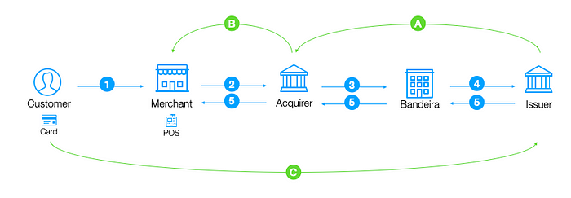
Explicando a indústria
Na transação presencial:
1- O cliente paga usando uma POS
2- O POS captura e envia as informações para a adquirente
3- A Adquirente envia para a Bandeira e solicita autorização
4- A bandeira envia as transações para o banco emissor do cartão para obter a autorização.
5- O banco emissor envia a autorização de volta a bandeira e a adquirente, autorizando a compra no POS.

Slide 5
Leilões Imobiliários
Definição do perfil de imóvel desejado
Localização
Faixa de valores
Poder de aporte
Retorno mínimo esperado
Tipos de pregão

Slide 6
Leilões Imobiliários

Slide 7
Leilões Imobiliários
Registro junto a leiloeiro
Procuração ou acompanhamento
Definição de estratégia
Tabela de retorno Compra X Venda
Retorno mínimo
Notes:
bla bla bla

Slide 8
Leilões Imobiliários
Procedimento pós leilão
Ação de desocupação
Fim de contratos de locação
Entrega das chaves

